Slide 1


МЫ ПОМНИМ ВАШИ ИМЕНА

Slide 2

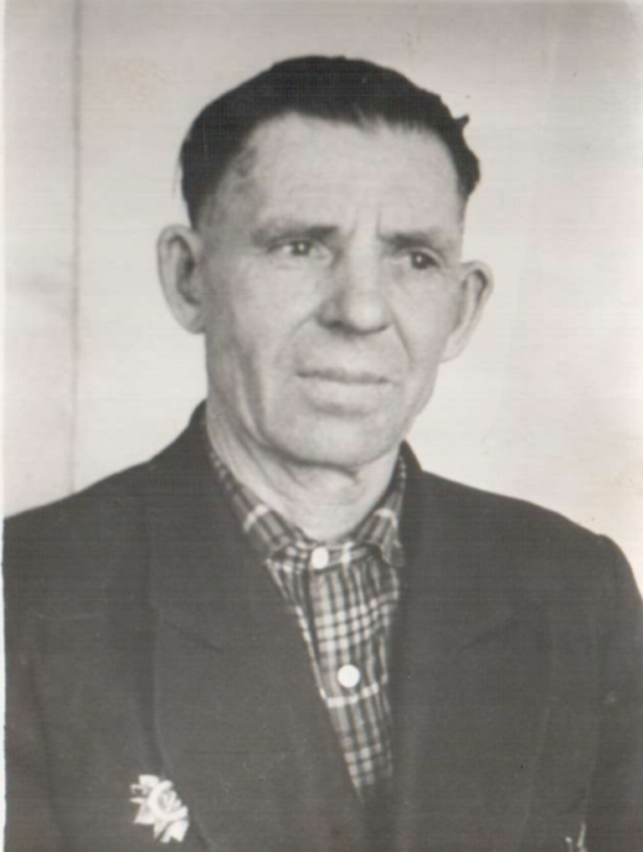
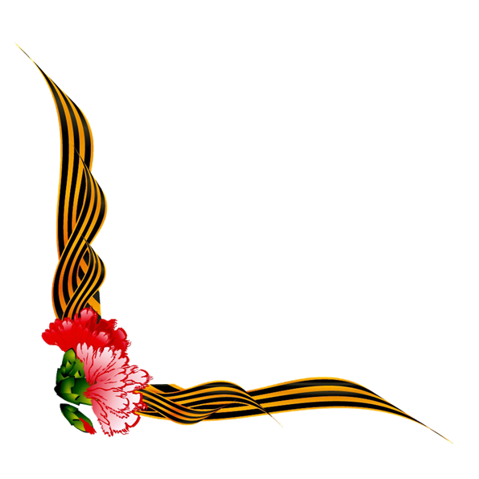
МИРОНОВ
СЕМЕН
ИВАНОВИЧ
(1909 – 1981)
стрелок - пулеметчик

Slide 3
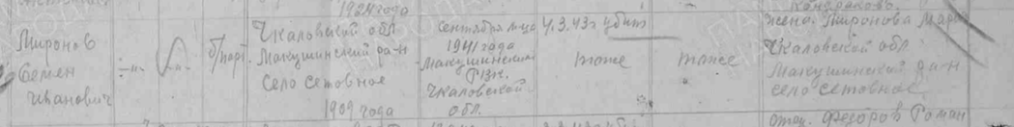
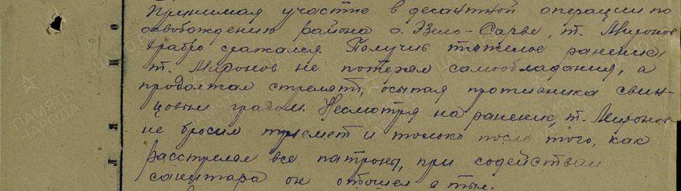
Миронов Семен Иванович
Родился 7 сентября 1909 года в с.Золотое Макушинского района Курганской области. 15.09.1931 года был призван в РККА Лебяжьевским РВК Курганской области и зачислен в Туркестанский стрелковый полк в качестве стрелка-пулеметчика. В период, службы с сентября 1931 по октябрь 1933 года, пришлось повоевать с басмачами, которые скрывались в горах, и часто нападали на крестьян и солдат еще не окрепшей Советской власти.
После срочной службы в армии он работал комбайнером, трактористом, женился, у него родилось двое детей. И вот Война!!!
В июле 1941 года Семен Иванович был мобилизован и уволен в запас в ноябре 1945 года, пройдя всю войну от начала до конца, от должности стрелка-пулеметчика до командира отделения, от рядового до мл.сержанта.
В ходе войны был трижды ранен. Первое ранение им было получено в январе 1941 года в левую руку. Второе – в марте 1943 года в голову, после этого ранения в семью пришла похоронка. Но на радость семье он остался жив и после госпиталя продолжил бить врага!
Рис. Выписка из донесения о потерях
Третье тяжелое ранение он получил ноябре 1944 года при десантной операции по освобождению острова Эзель-Сарви в Балтийском море. За проявленный героизм в этих боях он был награжден «Орденом Отечественной войны I степени», вот, что у него было написано в наградном листе:
«т. Миронов храбро сражался. Получив тяжелое ранение, т. Миронов не потерял самообладание, а продолжал стрелять, осыпая противника свинцовым градом. Не смотря на ранение т. Миронов не бросил пулемет и только после того, как расстреляв все патроны, при содействии санитара он отошел в тыл.»
Рис. Выписка из наградного листа.
Так же он был награжден «Орденом Красной звезды» и медалями «За Отвагу» ,«За Победу над Германией».
В связи с ранением День Победы он встретил в госпитале. После лечения и демобилизации, Семен Иванович вернулся на родину в с. Сетовное, где трудился в райобъединении «Сельхозтехника» мастером по ремонту насосов и механизмов.
После войны в семье появился третий ребенок.
Иванова Валерия Сергеевна, гр. № 12 «Эрудиты»

Slide 4

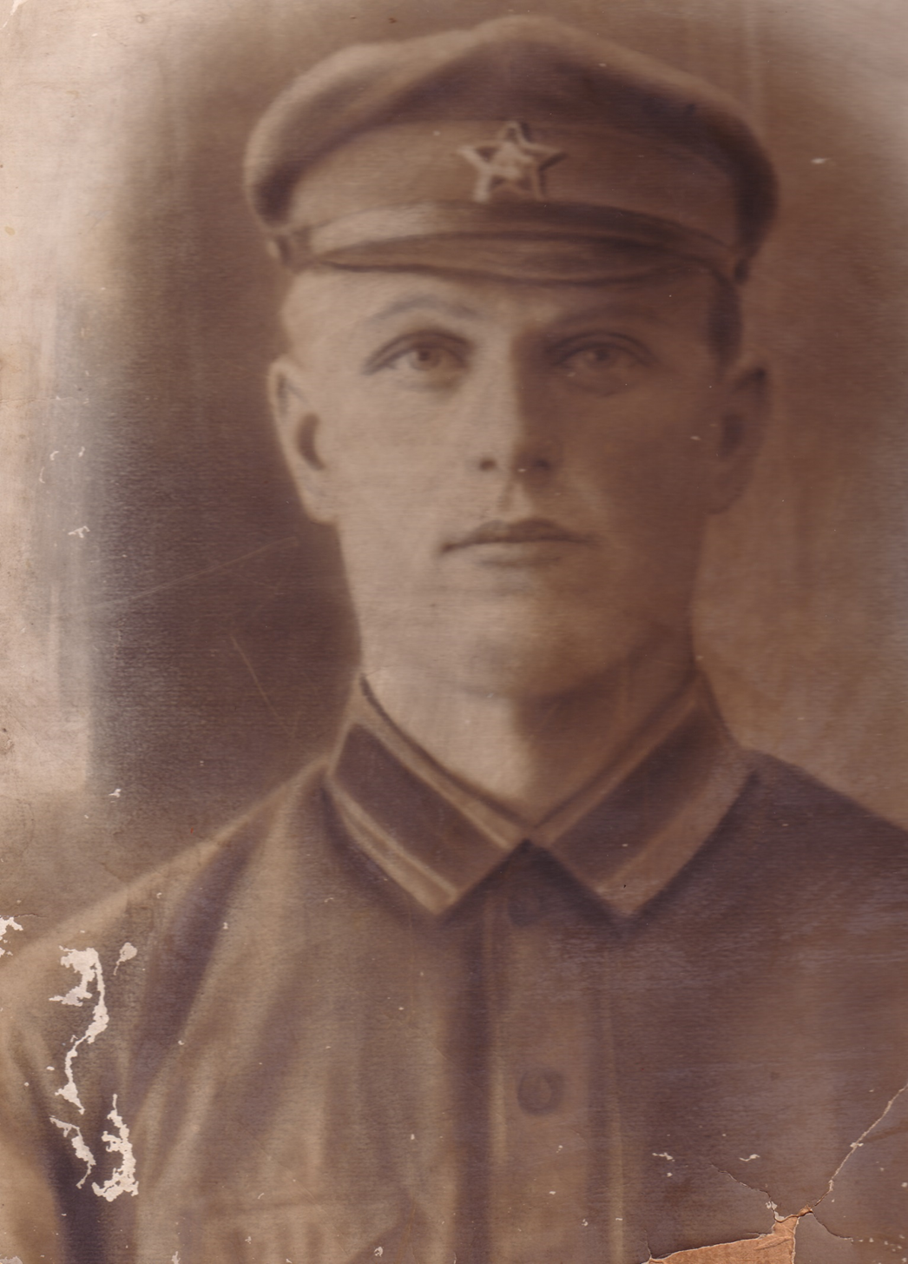
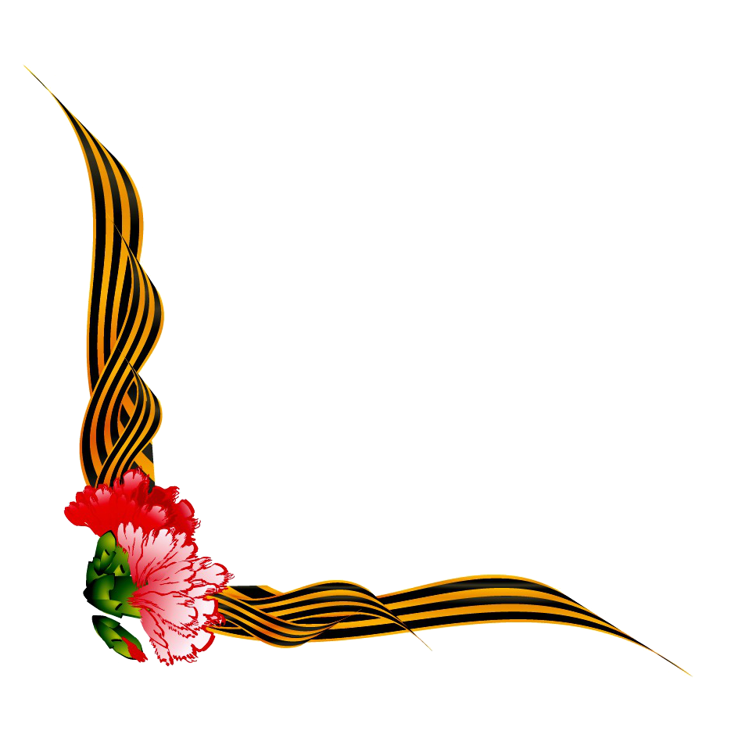
БОРИСЕНКО
ВАСИЛИЙ МАКАРОВИЧ
(1910-1945)
ефрейтор
121 гвардейской стрелковой дивизии

Slide 5
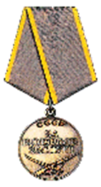
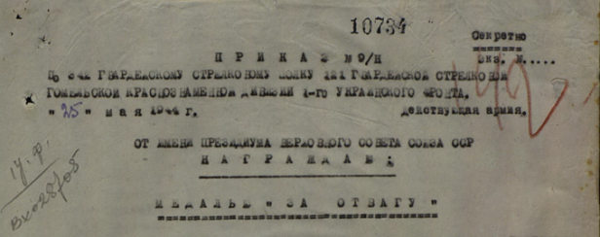
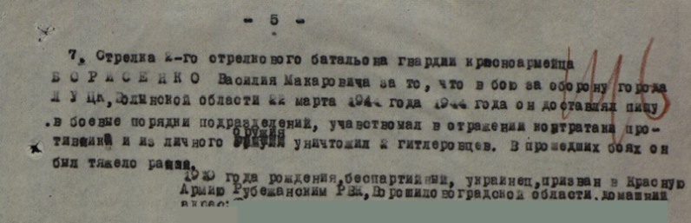
Борисенко Василий Макарович
(1910-1945)
Родился и жил в Украине Ворошиловградской обл., Рубежанском р-не, х. Житловка. От туда и был призван на войну. Во время войны писал письма свой жене, но к сожалению ни одно не сохранилось до нашего времени. После войны его жене Александре Афанасьевне пришла похоронка. Долгое время ни чего о нем не было известно, но благодаря современным технологиям в интернете на сайте «Память Народа» - pamyat-naroda.ru мы нашли очень важную информацию.
Служил в звании ефрейтора в 342 гвардейском стрелковом полку 121 гвардейской стрелковой дивизии Гомельской красной армии 1 Украинского фронта. В 1944 г. был награжден медалями «За отвагу» (за то, что в бою за деревню Романовку, Родзехувского района Львовской области 16 июля 1944 года он участвовал в отражении контр атаки и уничтожил из личного оружия 3 немецких фашистов) и «За боевые заслуги» (за то, что в бою за оборону города Луцка Романовской области 22 марта 1944 года он доставлял пищу в боевые порядки подразделений, участвовал в отражении контратаки противника и из личного оружия уничтожил 2 гитлеровцев). В прошедших боях он был тяжело ранен.
Последним местом захоронения указана Германия, Силезия, Христианштадский р-н, д. Фридрихсдорф.
Кашина Ксения Вадимовна, гр. № 12 «Эрудиты»

Slide 6

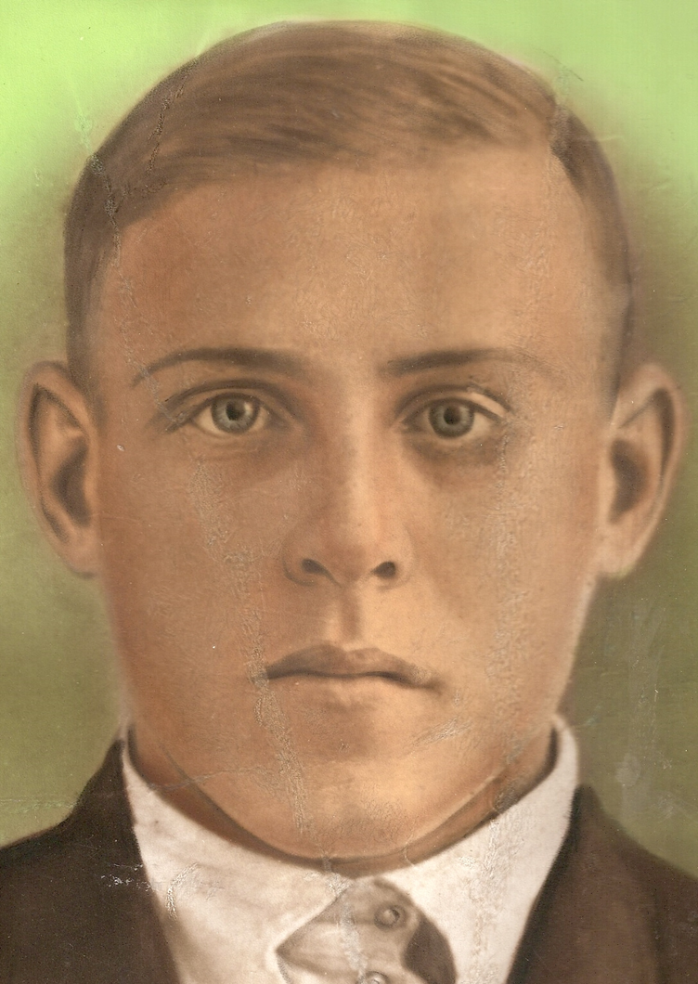
МАСТЕРСКИХ НИКОЛАЙ ПРОХОРОВИЧ
(1922-1944 г.)
младший сержант, танкист.

Slide 7
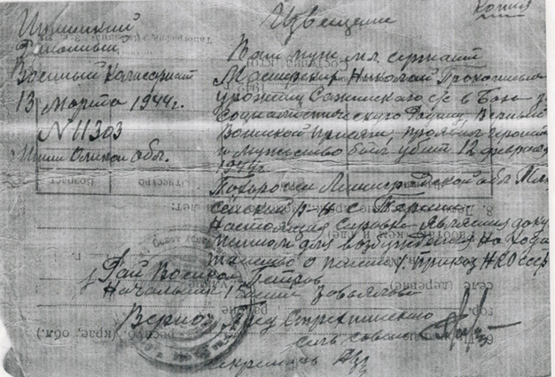
Мастерских Николай Прохорович, уроженец д.Карагай, Ишимского района, Тюменской области. В 31 году его родителей репрессировали в п. Луговской, ханты-мансийского района, тюменской области. В 1942 году призван на войну в танковые войска. . Перед тем, как попасть на фронт, юноша прошел обучение в училище танковых войсках. В 1944 попал в окружение под местечком Терёшино, Ленинградская область. Сражался до последнего, но к сожалению потерпел поражение. Немцы, на глазах у жителей, всех наших солдат убитых и раненых уложили вдоль дороги и проехали колонной на танках. Долгое время немцы не давали жителям деревни захоронить солдат, но после ухода немцев из деревни, всех солдат захоронили в общей братской могиле.
Вскоре пришла похоронка, убит 12.02.1944 года под местечком Терёшино (дело 1, том 3, лист 276).
В настоящее время, в Псковской области, Плюсском районе, рабочем поселке городского типа Плюсса находится мемориальный памятник солдатам, погибшим за нашу Родину.
Меньщиков Данил Леонидович, гр. № 12 «Эрудиты» шушунова светлана викторовна, воспитатель гр. № 12 «Эрудиты»

Slide 8

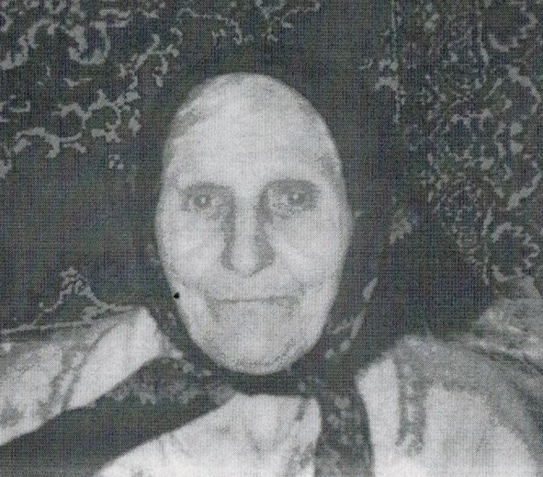
ВАРНАКОВА
СЕРАФИМА
КИРЬЯНОВНА
(1920-2003 )
труженица тыла, вдова солдата

Slide 9
Варнакова серафима кирьяновна, родилась в д.Новоселово, галышмановского района, тюменской области. В 1929 году родителей объявили кулаками, и вырвав с корнями с родной ишимской земли, выслали на необжитый берег реки Обь. Очень сложно было выжить в то время семье у которой забрали не только скот и жилье, но и все то, что нажито было. Вопреки судьбе и благодаря умению трудиться, семья выжила. Шли годы, и казалась жизнь налаживается. Серафима Кирьяновна встретила свою первую и единственную любовь Мастерских Николая Прохоровича. Казалось бы жить да жить и деток расти, но вдруг война.
В 1942 году Николая Прохоровича призвали на войну в танковые войска, а серафима кирьяновна как и многие другие женщины в то время, осталась на руках с двумя детьми. Спустя два года пришла похоронка, убит 12.02.1944 года под местечком Терешино (дело 1, том 3, лист 276).
Так в 22 года серафима кирьяновна стала вдовой на руках которой было два ребенка, дочь Нина и сын Виктор.
Все годы войны Серафима Кирьяновна трудилась не жалея своих сил. Наравне с мужчинами, оставшимися по здоровью, добывала рыбу, сдавали на рыбучасток, а затем рыбу отправляли на рыбоконсервный комбинат в г. Ханты-Мансийск, на заводе делали консервы и отправляли на фронт.
Был случай, когда серафима кирьяновна чуть не погибла, добывая рыбу. В начале майских праздников, когда на льду становится опасно, после добычи рыбы, собирая колья вдруг провалилась под лед. Вода была студеной и течением ноги затягивало под лед. С трудом, сама не зная как, удержалась за лед. На помощь прибежали, подав один из кольев вытянули на верх льда. До берега довели, а там костер разожгли.
После войны осталась работать в колхозе «Равнина» в п.Луговском, Ханты-Мансийского района.
Меньщиков Данил Леонидович, гр. № 12 «Эрудиты» шушунова светлана викторовна, воспитатель гр. № 12 «Эрудиты»

Slide 10

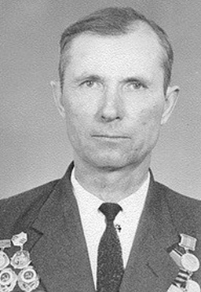
ДОЛГОПОЛОВ АЛЕКСАНДР
ИВАНОВИЧ
(1917 - 1991)
разведчик, пулемётчик

Slide 11
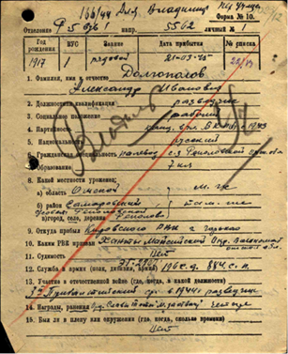
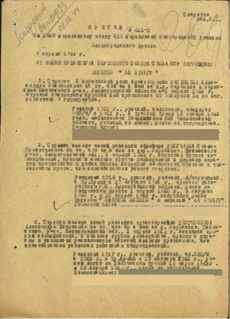
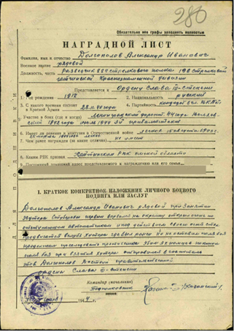
Долгополов Александр Иванович
(13 февраля 1917 г. – 19 сентября 1991 г
В июле 1942 года был призван на фронт.
Попал в Волховский фронт.
Разведчик, пулемётчик.
За время войны был трижды ранен, а также дважды контужен.
Имеет награды:
-Орден Славы 3 степени;
-Медаль «За отвагу»,
-и многие другие медали….
При прорыве блокады Ленинграда Волховский и
Ленинградский фронты объединились, затем участвовали в освобождении Латвии.
В 1945 году прадедушка Евы демобилизовался.
Мы очень им гордимся, помним его и любим.
Он внёс свой вклад в победу над фашистами и подарил нам мирное небо над головой!!!
Спасибо, дедушка!!!
Гальчевская Ева Сергеевна, гр. № 12 «Эрудиты»

Slide 12
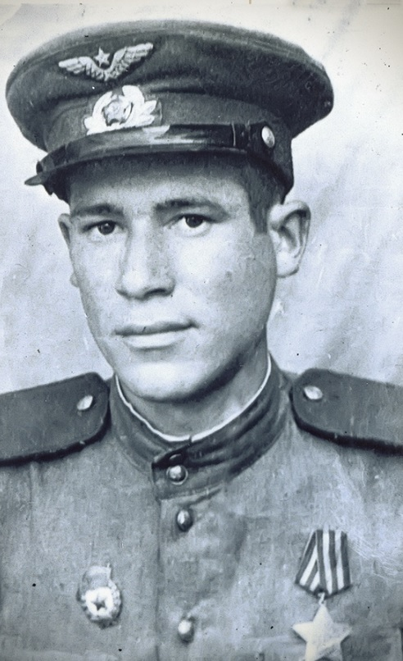
ИГНАТЬЕВ
ГАВРИЛ
ТРОФИМОВИЧ
(1925 – 2017)
воздушно-десантные войска

Slide 13
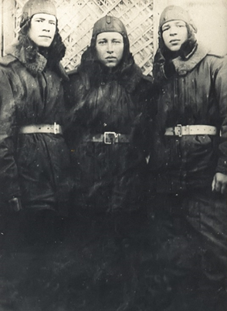
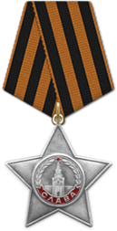
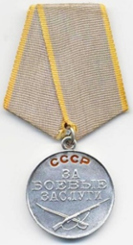
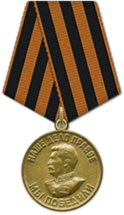
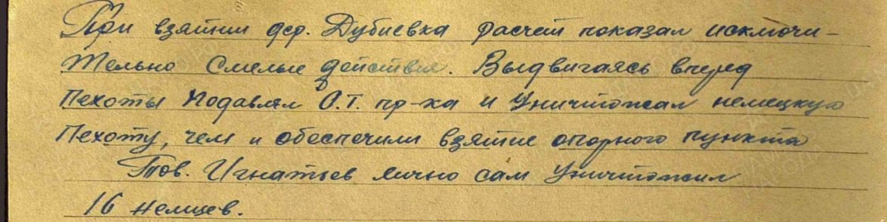
В феврале 1943 года, с наступлением совершеннолетия, Гаврила Игнатьев был призван в армию. Перед тем, как попасть на фронт, юноша проходил обучение в училище воздушно-десантных войск в Рязани, после чего в составе 5-ой Гвардейской воздушно-десантной бригады был отправлен на 2-ой Украинский фронт.
Гаврила стал участником гигантской битвы за Правобережную Украину и Киев. Вместе с другими десантниками-парашютистами он был заброшен в тыл врага для захвата плацдармов на правом берегу Днепра и закрепления армии для развертывания наступательных действий к западным границам Украины.
Четыре года после войны Гаврила Трофимович отслужил в Пскове в 76-й Гвардейской воздушно-десантной дивизии. Два раза участвовал в параде Победы на Красной площади в Москве: первый – 7 ноября 1945 года, второй – 1 мая 1946 года. За участие в Великой Отечественной войне был награждён орденом «Славы III степени», медалями «За боевые заслуги», «За Победу над Германией».
Кушников артем евгеньевич, гр. № 12 «Эрудиты»

Slide 14

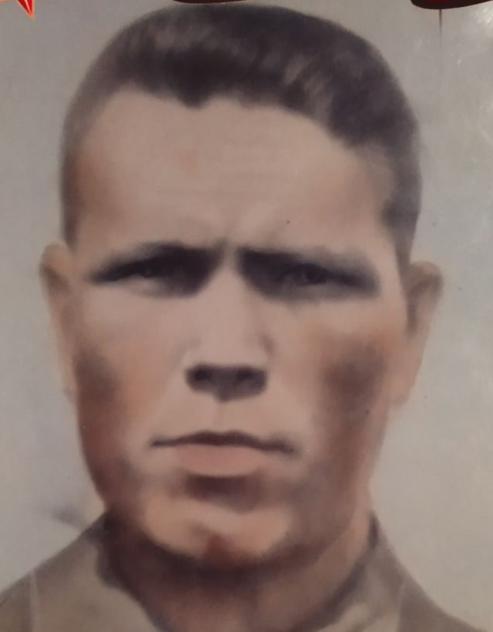
ТУКТАБАЕВ
ЮСУПБАЙ ФАИЗОВИЧ
(1926-1986)
стрелок-снайпер 363-го стрелкового полка

Slide 15
Туктабаев Юсупбай Фаизович, родился 26.10.1926 года в деревне Саургачи, омской области.
Ушел на войну в 1943 году. Стрелок-снайпер 363-го стрелкового полка.
В июне 19444 года получил тяжелое ранение в правое плечо.
В декабре 1944 году уволен в запас по ранению. Награжден медалью за победу над Германией.
Уразова ульяна олеговна, гр. № 12 «Эрудиты»

Slide 16
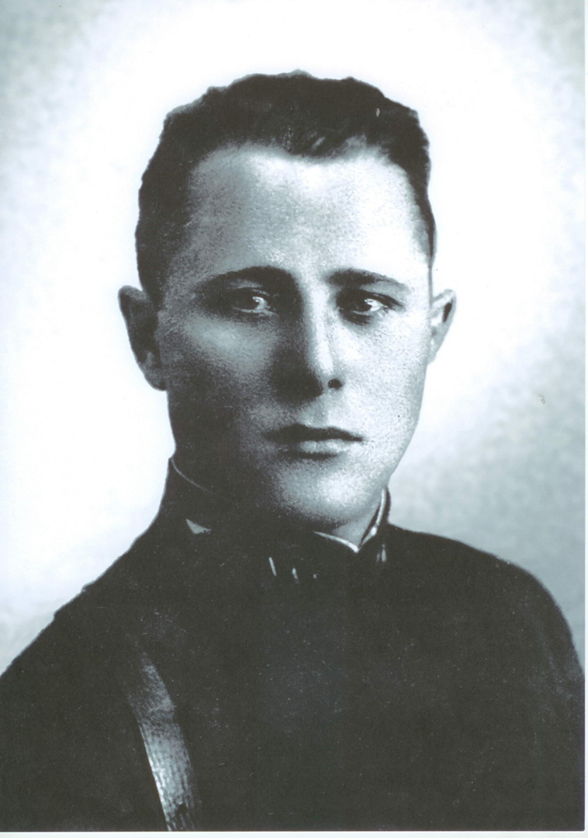
ЧУРЮМОВ
ВИКТОР ЯКОВЛЕВИЧ
(1916-2000)
старший сержант
партизанского отряда

Slide 17
Чурюмов Виктор Яковлевич
(1916-2000)
Награжден орденом Отечественной войны II степени, медалью «За победу над Германией», а в мирное время – медалью «За доблестный труд».
Из отряда мстителей
Моему деду пророчили театральное будущее, но война изменила судьбу.
Не помню, чтобы дедушка любил рассказывать нам о войне. Он больше любил вспоминать встречу с бабушкой, рассказывал веселые случаи из своей жизни. Подробности героического военного прошлого деда я узнала лишь после его смерти, из семейного архива. Этот архив собирала и бережно хранит моя мама – Наталья Бабушкина (Чурюмова).
Мой дед Чурюмов Виктор Яковлевич считал себя коренным сибиряком. Он родился на Волге, в селе Михайловка, но большую часть жизни провел на Севере. Парню из семьи железнодорожников пророчили театральное будущее: красивый, статный, темноволосый, а голос у него был – заслушаешься. Но времена уже тогда были неспокойные, и молодой человек решил: сейчас полезнее будет получить профессию радиста, а в театральное можно податься позднее. И тут все планы изменила война.
С первых ее дней дивизии, в которой служил мой дед, пришлось отражать натиск гитлеровцев. И уже через месяц, в июле 1941 года, солдаты оказались в окружении вражеских войск. Дело происходило в Могилевской области, в Белоруссии.
-По рации мы получили приказ выходить мелкими группами в район станции Ельни Смоленской области. Но наша группа пробиться не смогла и осталась в тылу врага, на оккупированной территории. После долгих и безуспешных попыток вырваться из окружения мы наконец попали в партизанский отряд, командовал которым генерал-лейтенант В. И. Марков, вспоминал дед.
Данные Международного объединенного биографического центра:
«Боевое крещение в Великой Отечественной войне 20-летний старший сержант Владимир Марков получил на рассвете 22 июня 1941 года. Несколько дней дивизия оборонялась на границе, а затем с тяжелыми, кровопролитными боями отходила на восток… В столь критической обстановке Владимир Марков возглавляет группу солдат и с ними начинает партизанскую борьбу с оккупантами в лесных районах Житомирской, Гомельской и Смоленской областей. В конце осени 1942 года группа Маркова объединилась с посланными в тыл противника группами И. С. Солдатенко и Ф. Ф. Сигаева. В результате слияния групп был образован партизанский отряд «За Родину», командиром которого избрали лейтенанта Маркова, а комиссаром — Солдатенко».
Именно в этом партизанском отряде и воевал мой дед.
В нашем семейном архиве хранится оригинал белорусской газеты «Могилевская правда» от 18 февраля 1981 года, где вся четвертая страница посвящена действиям партизанского отряда «За Родину». Материалы взяты из областного архива горкома партии и написаны на белорусском языке. В материале журналиста Ф. Смирнова описаны некоторые операции партизанского отряда, где неоднократно упоминается имя Виктора Чурюмова.

Slide 18
Кость в горле
Немцы создали на оккупированных территориях в крупных населенных пунктах свои гарнизоны, назначили из предателей бургомистров, старост и начали устанавливать так называемый новый порядок. Партизаны были для них как кость в горле. Уже осенью 1942 года с помощью партизан были разбиты фашистско-полицейские гарнизоны в Забычанье, Савиничах, Горках и других населенных пунктах. Деятельность народных мстителей вызывала у фашистов лютую злость.
– Мы вырыли в лесу окопы и три землянки. Дело происходило зимой, в декабре, - рассказывал как-то в семье дедушка. - Неожиданно на наш отряд напали немцы - их было человек триста. Позднее выяснилось, что нас сдал врагам предатель-лесник. Первым немцев увидел рядовой Петр Знамин и сразу начал стрелять. Завязался бой, длился он несколько часов, в ход шло все – руки, оружие и гранаты. Это чудо, что мы остановили фашистов – их было гораздо больше, чем нас. После боя боеприпасы были на исходе, и мы решили отходить вглубь леса.
Отрывки из дневника партизанского отряда «За Родину!»:
«Группа под командованием Е. И. Курчанки в ночь на 4 августа прибыла на окраину леса около деревни Гиреевичи. В ее составе были Павел Кузнецов, Анна Кравченко, Виктор Сивчук, Евгений Антоненко, Сергей Мазанков, Прасковья Курченко и Виктор Чурюмов. Они тайком добрались до железнодорожного полотна и взорвали 110 шпал, в перестрелке убили четырех немцев, своих потерь не было»…
«Однажды разведгруппа во главе со старшим сержантом Виктором Чурюмовым доложила, что неподалеку от Климович в гитлеровское хозяйство фашисты пригнали для полицейских табун отборных коней. В штабе решили: коней надо отобрать. В ходе дерзкой операции отняли 22 коня без потерь со стороны партизан».
«Шестого июня 1943 года партизаны Мытник, Савчук, Чурюмов, Горюнов, Дасципжаев, Петрушин в полночь в пяти километрах от Коммунар взорвали эшелон врага, уничтожили 5 танков, 5 вагонов со снарядами, убито и ранено множество немцев».
30 сентября 1943 года партизанский отряд «За Родину!» встретился с передовыми частями Красной армии в районе города Климовичи. Партизан оставили на месте восстанавливать разрушенное народное хозяйство. Моего деда хотели назначить председателем колхоза, но он, так как по натуре был романтиком, предпочел податься на Север.
В 1946 году Виктор Чурюмов добрался до самого северного населенного пункта России - арктического порта Диксон, там устроился простым рабочим. А в 1949 году в составе отряда № 4 Московского аэрогеодезического предприятия уже составлял карты северных территорий. Однажды экспедиция остановилась в селе Уват Тюменской области. Вот тут-то и произошло судьбоносное знакомство в жизни моего деда. Местную жительницу Лидию Патлину, его будущую супругу, взяли в отряд топографом и поваром. Я помню, как бабушка рассказывала мне первой встрече с дедушкой:
«Когда я увидела Виктора впервые, то подумала: «Этот будет мой!»
Так и случилось. И остался мой дедушка-романтик на Севере, перевелся на работу в лесную промышленность. Супруги Чурюмовы долгое время жили в деревне Карымкары Октябрьского района, но, когда почувствовали, что стало тяжело самим управляться с хозяйством, переехали к дочери -моей маме, в село Цингалы.
Я помню, что дедушка очень любил читать и прекрасно знал классическую литературу, постоянно выписывал «Роман-газету». А еще он очень любил песни. Уже будучи в преклонном возрасте, часто говорил: «Когда меня не станет, я хочу, чтобы вы поставили песню «Березы».
Виктор Яковлевич умер в том же месяце, в котором и родился, – в марте 2000 года возрасте 84 лет. Похоронен на кладбище села Цингалы Ханты-Мансийского района, там же покоится моя бабушка Лидия Карповна.
Виктор Яковлевич награжден орденом Отечественной войны II степени, медалью «За победу над Германией», а в мирное время – медалью «За доблестный труд».
Ахмедова Зарины ахмадбоевна, гр. № 12 «Эрудиты»

Slide 19
